Slide 1
Tudu App
Sprint Review #1
Alexander Hartmann | Adrian Przybilla | Jana Leonhardt | Martin Sütterlin

Slide 2
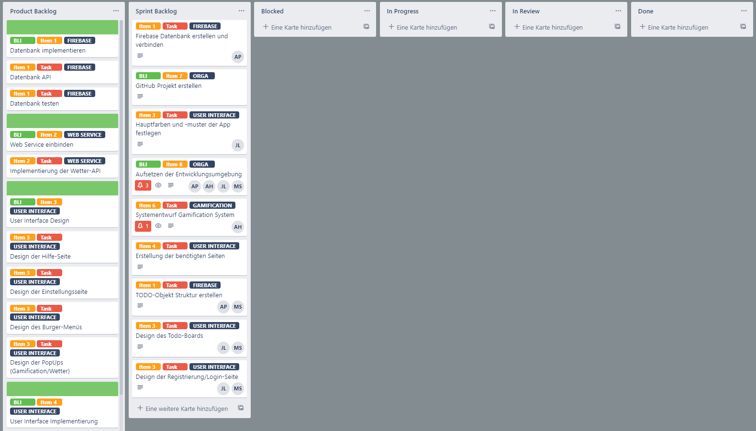
Alexander Hartmann | Adrian Przybilla | Jana Leonhardt | Martin Sütterlin

Slide 3
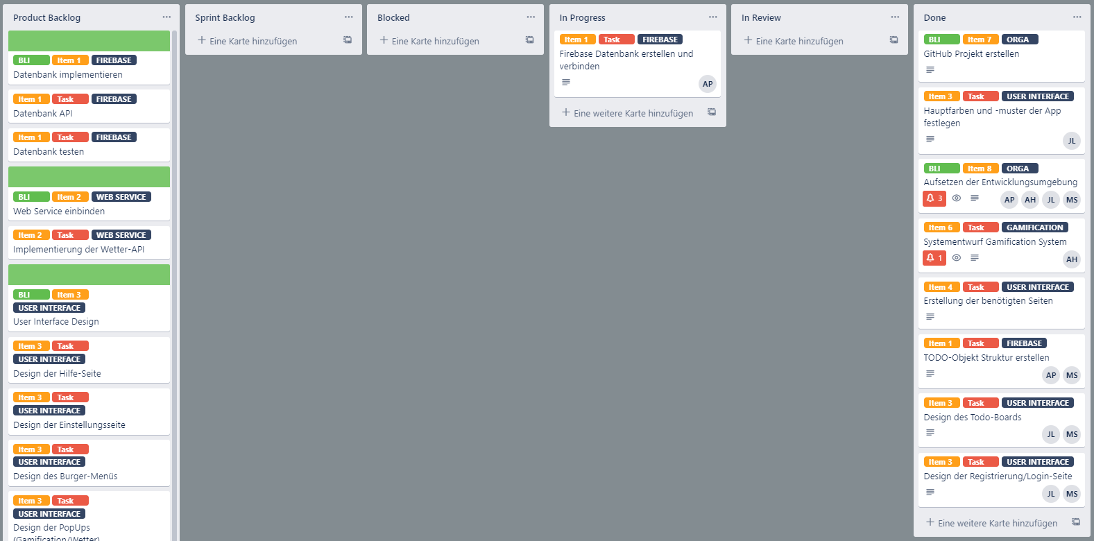
Alexander Hartmann | Adrian Przybilla | Jana Leonhardt | Martin Sütterlin

Slide 4

Was war vorher?

Slide 5
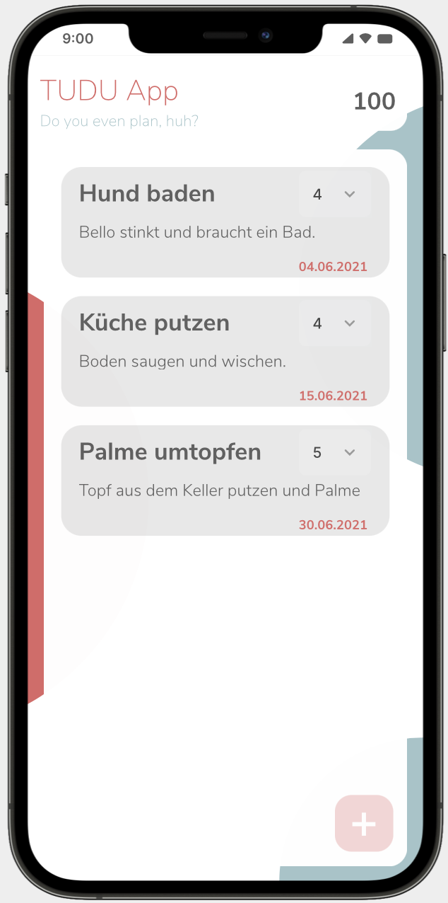
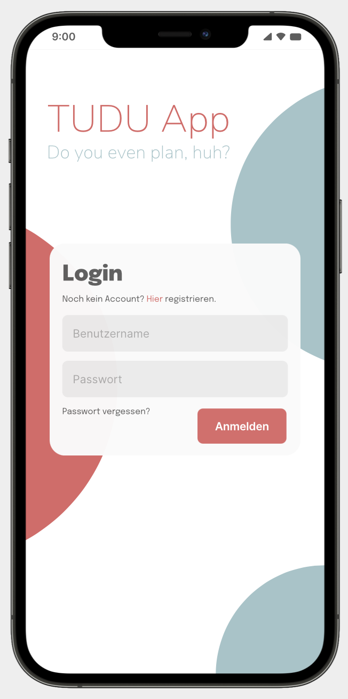
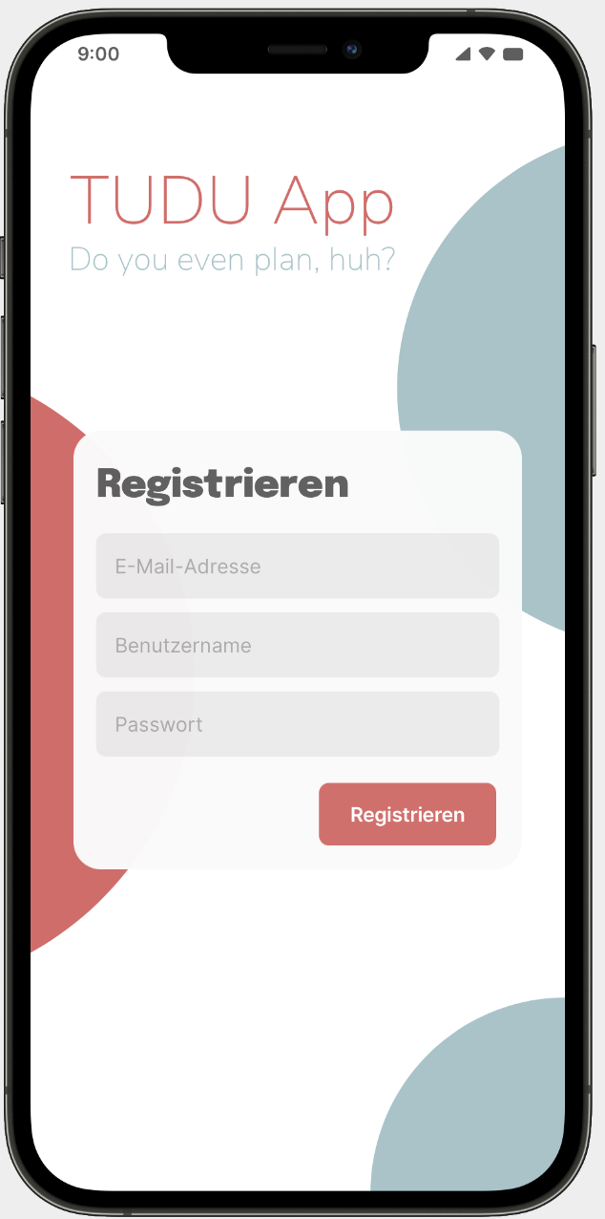
Was ist jetzt?

Slide 6
Was ist jetzt?
Grundgerüst der App
Basis-Struktur für TODO-Objekt
DoD finalisiert

Slide 7
Was lief schlecht?
Probleme beim erstellen der App bzw. Synchronisierung der Repo
Initialisierung des Projektes (Einführungsphase)
Neue Version von Capacitor (3.0)

Slide 8
Was lief gut?
Fast alle Aufgaben erledigt -> Gutes planning
Gute Zusammenarbeit bzw. Kommunikation
Hilfsbereitschaft
Backlog Items wurden schnell “reviewed”

Slide 9
Design

